Slide 1
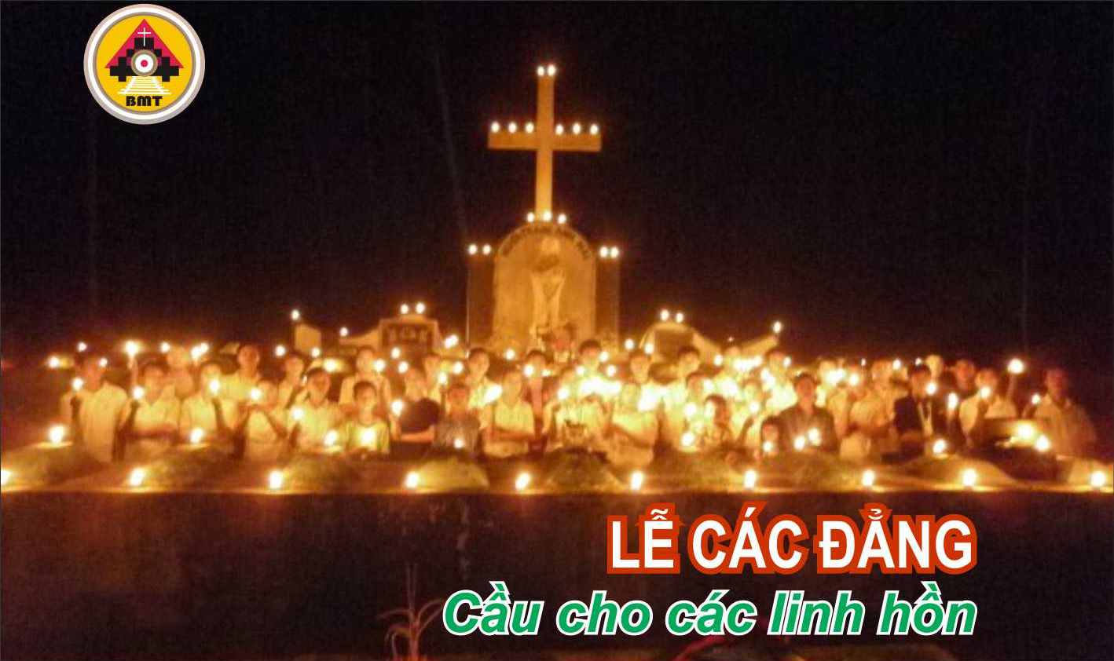

THỨ HAI TUẦN XXXI THƯỜNG NIÊN A

Slide 2
Ca Nhập Lễ
Thiên Chúa đã làm cho Đức Giêsu Kitô từ cõi chết sống lại, cũng cho xác phàm hay chết của chúng ta sống lại nhờ Thánh Thần Người ngự trong chúng ta.

Slide 3

Bài Đọc 1: Rm 5, 5-11
“Chúng ta đã nên công chính trong Máu của Người, và nhờ Người chúng ta được cứu khỏi cơn thịnh nộ”.
Trích thư Thánh Phaolô Tông đồ gửi tín hữu Rôma.

Slide 4
Đáp Ca
Tv 26, 1. 4. 7 và 8b và 9a. 13-14
Đáp: Chúa là sự sáng và là Ðấng cứu độ tôi

Slide 5
Alleluia: Ga 6, 39
Alleluia-alleluia: – Chúa phán: “Ý của Cha là hễ sự gì Người đã ban cho Ta, Ta chẳng để mất, nhưng ngày sau hết Ta sẽ cho nó sống lại”. – Alleluia.

Slide 6
THỨ HAI TUẦN XXXI THƯỜNG NIÊN A
Phúc Âm: Ga 17, 24-26

Slide 7



LỜI NGUYỆN TÍN HỮU

Slide 8


Slide 9

DÂNG LỄ

Slide 10
CA HIỆP LỄ
Chúng ta mong đợi Đấng cứu chuộc là Đức Giêsu Kitô, Chúa chúng ta, Người sẽ biến đổi thân xác hèn hạ của chúng ta, nên giống như thân xác sáng láng của Người.

Slide 11
THỨ HAI TUẦN XXXI THƯỜNG NIÊN A

